Slide 1
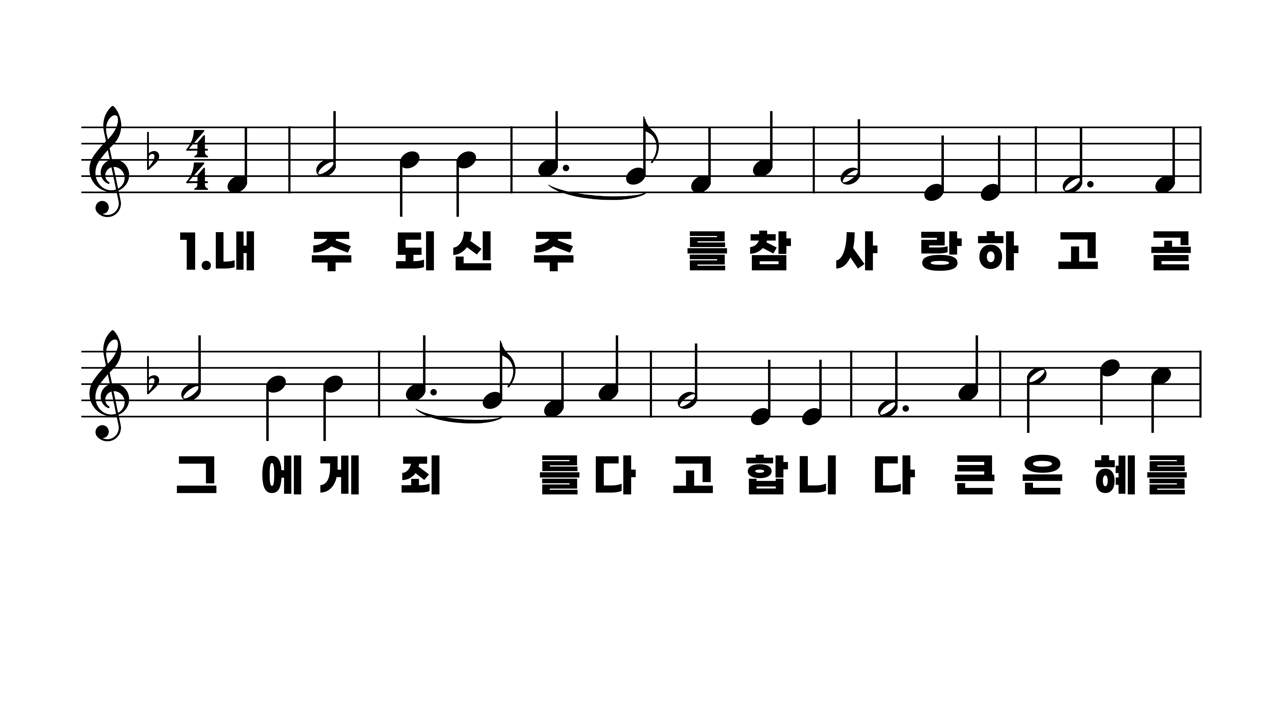
315장 내 주 되신 주를 참 사랑하고
1.내주되신주
2.주날사랑하
3.내평생에힘
4.그영광의나

Slide 2
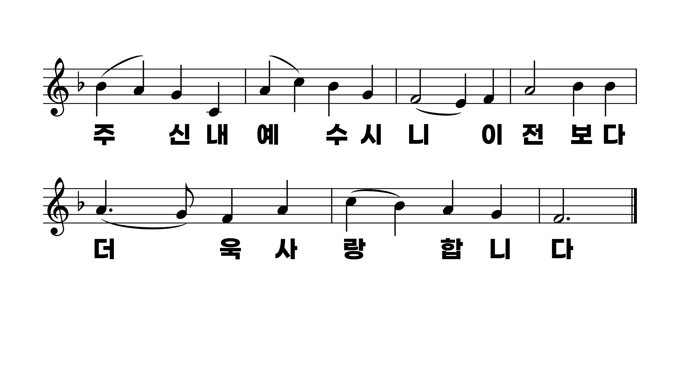
315장 내 주 되신 주를 참 사랑하고
1.내주되신주
2.주날사랑하
3.내평생에힘
4.그영광의나

Slide 3
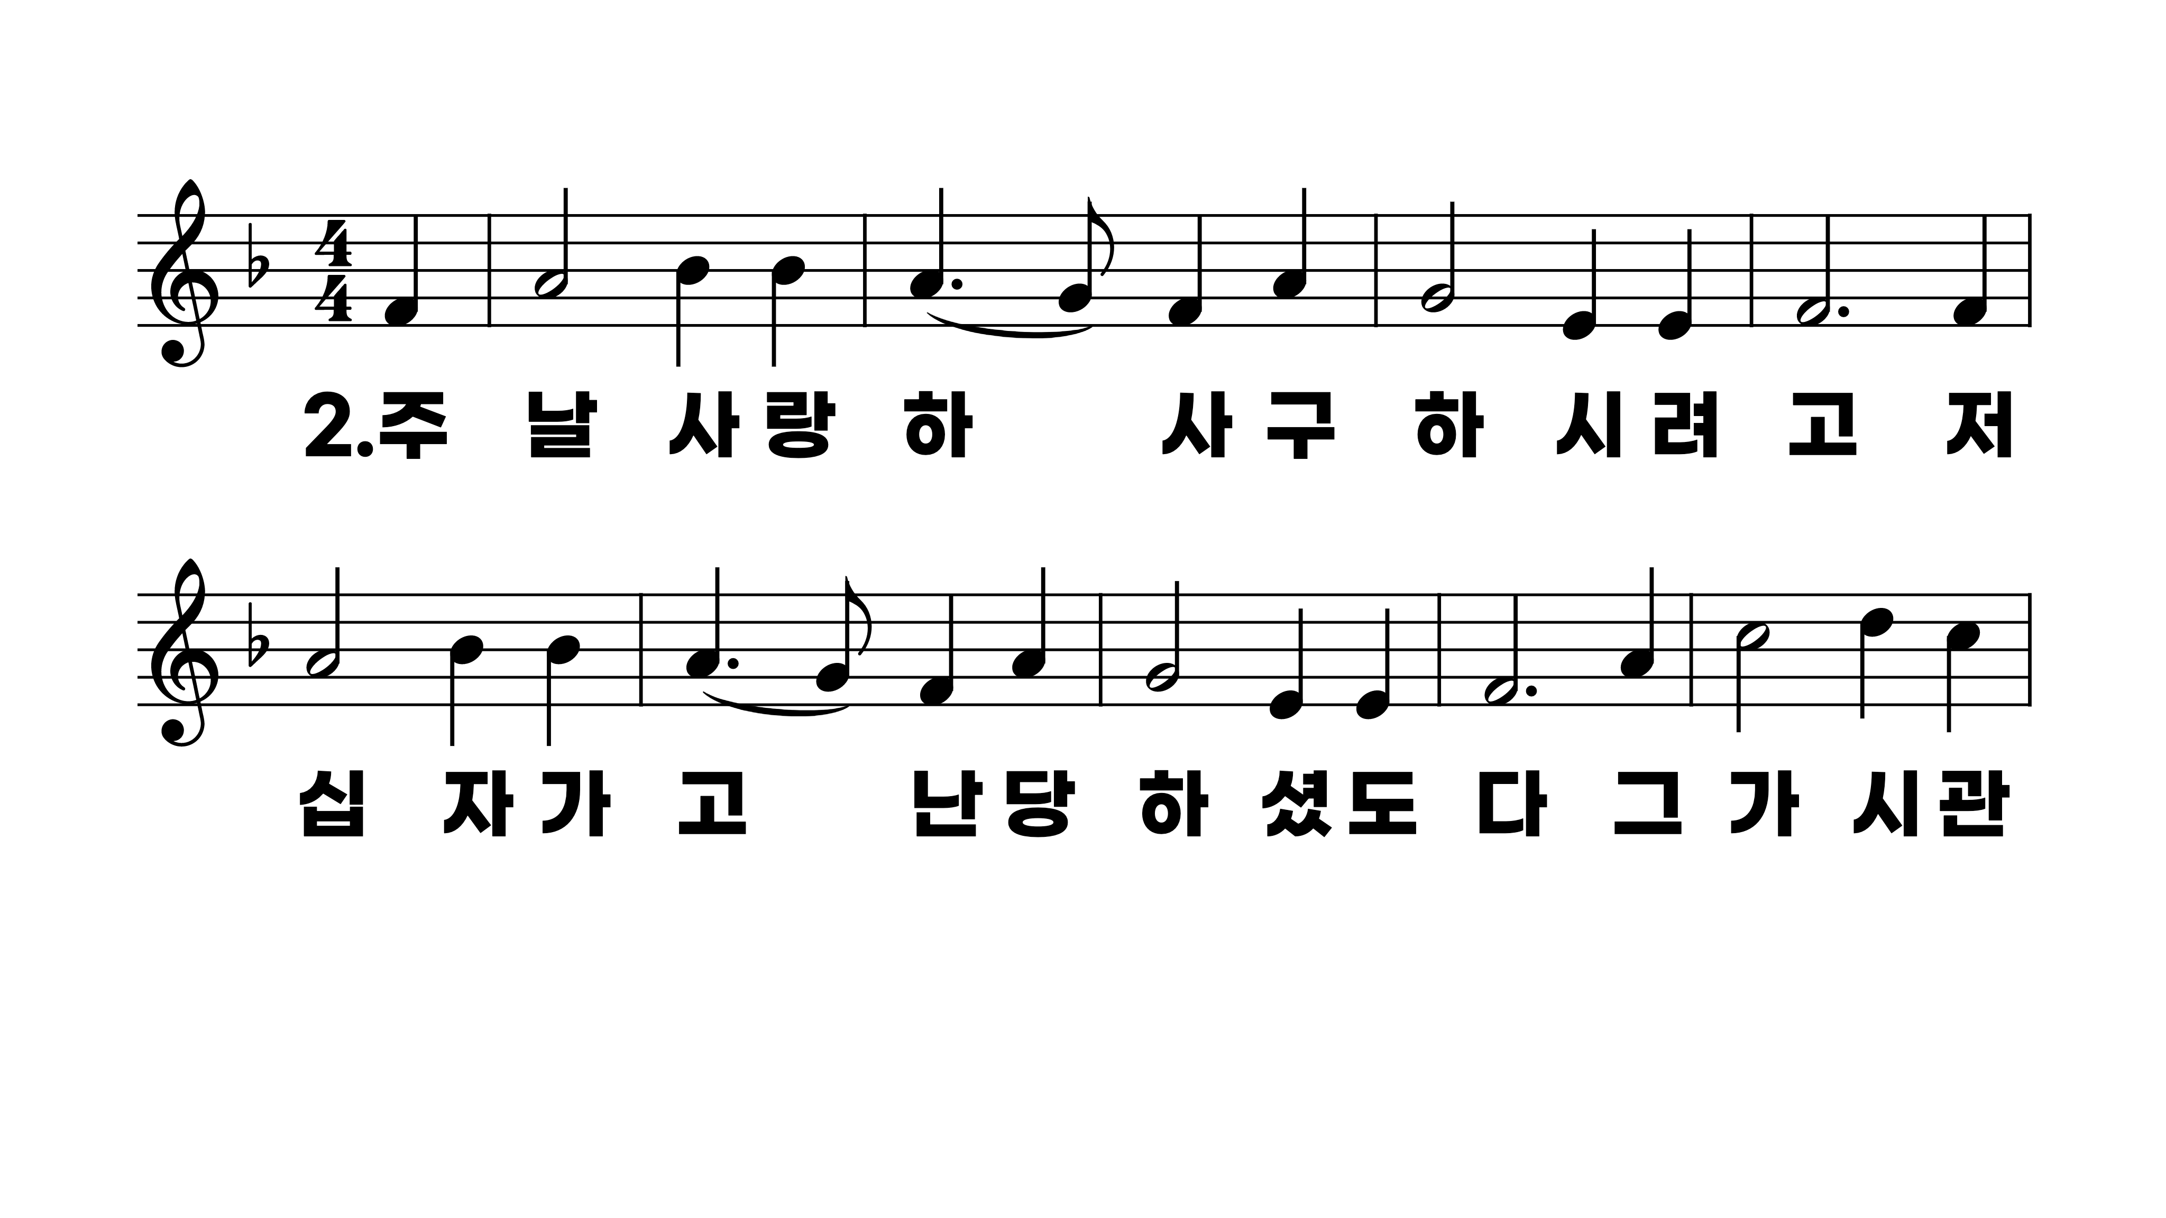
315장 내 주 되신 주를 참 사랑하고
1.내주되신주
2.주날사랑하
3.내평생에힘
4.그영광의나

Slide 4
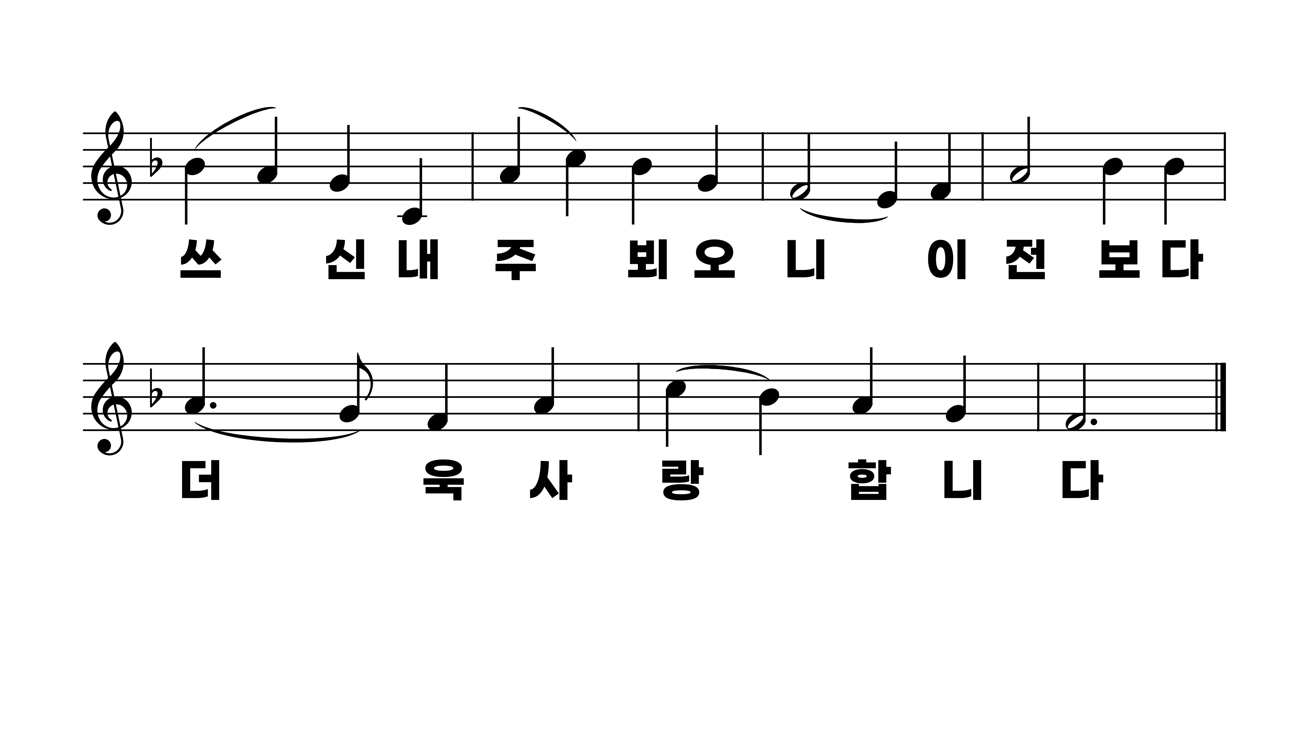
315장 내 주 되신 주를 참 사랑하고
1.내주되신주
2.주날사랑하
3.내평생에힘
4.그영광의나

Slide 5
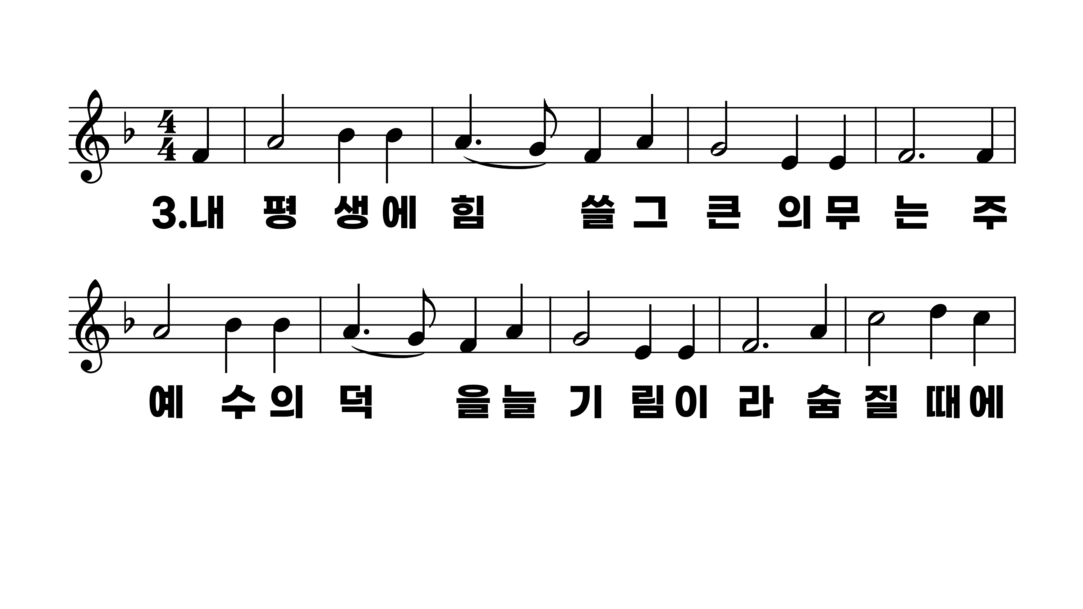
315장 내 주 되신 주를 참 사랑하고
1.내주되신주
2.주날사랑하
3.내평생에힘
4.그영광의나

Slide 6
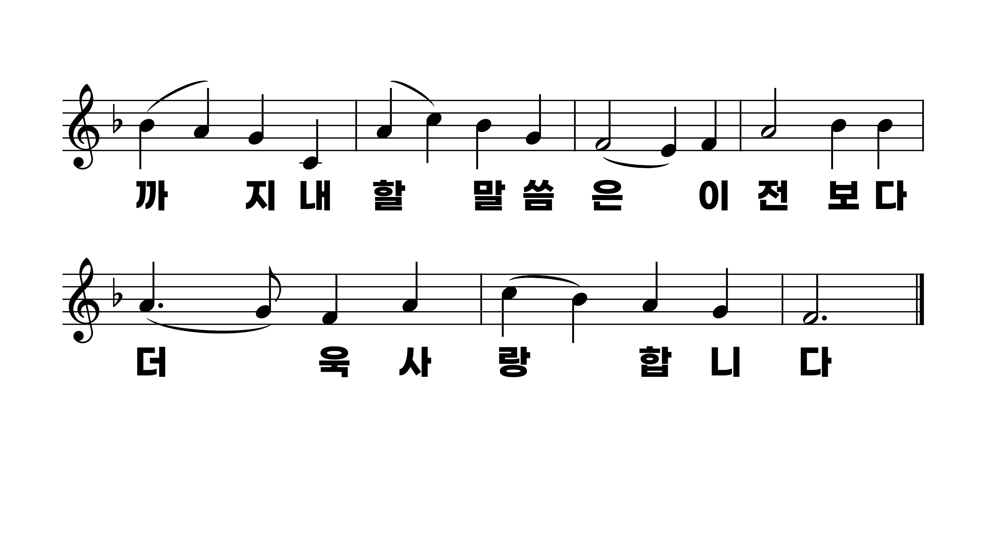
315장 내 주 되신 주를 참 사랑하고
1.내주되신주
2.주날사랑하
3.내평생에힘
4.그영광의나

Slide 7
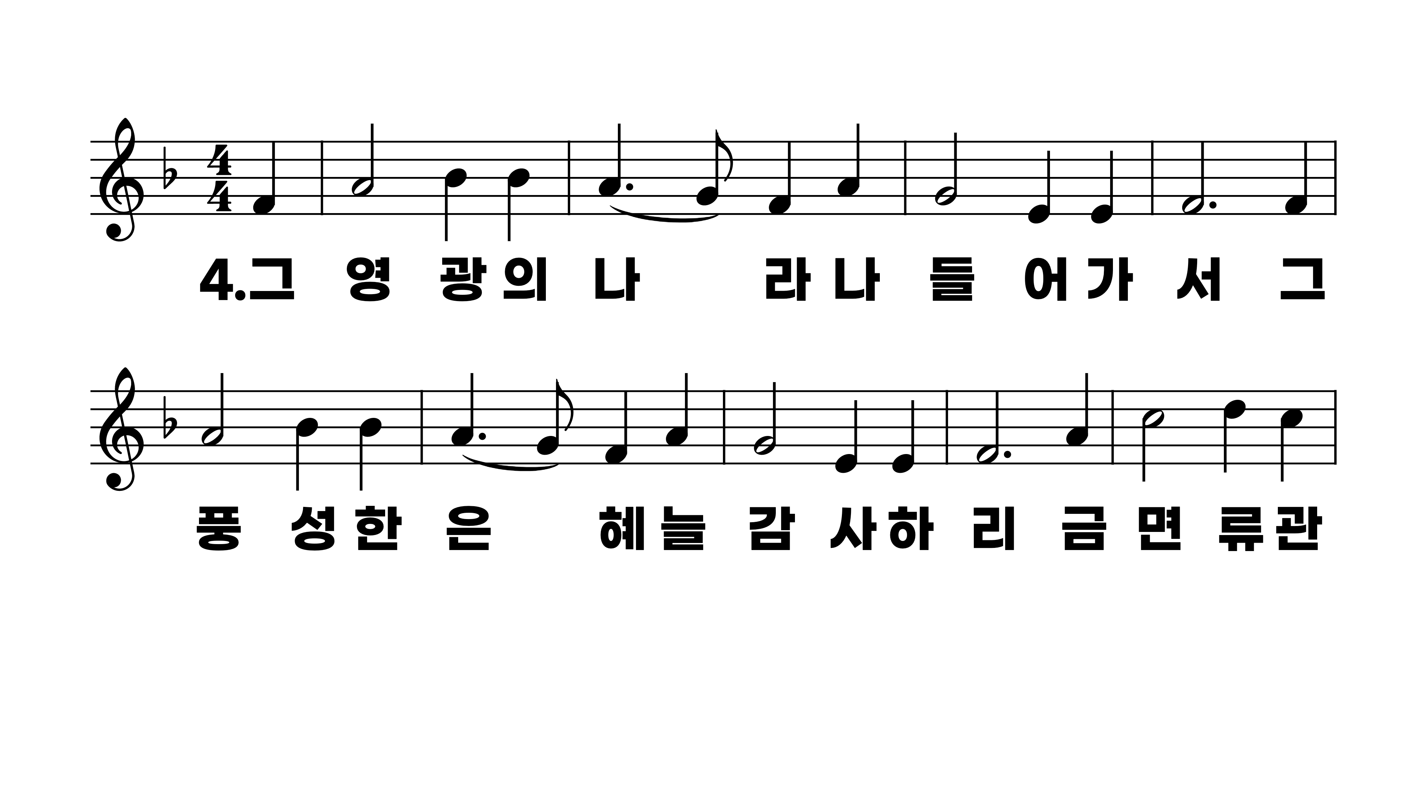
315장 내 주 되신 주를 참 사랑하고
1.내주되신주
2.주날사랑하
3.내평생에힘
4.그영광의나

Slide 8
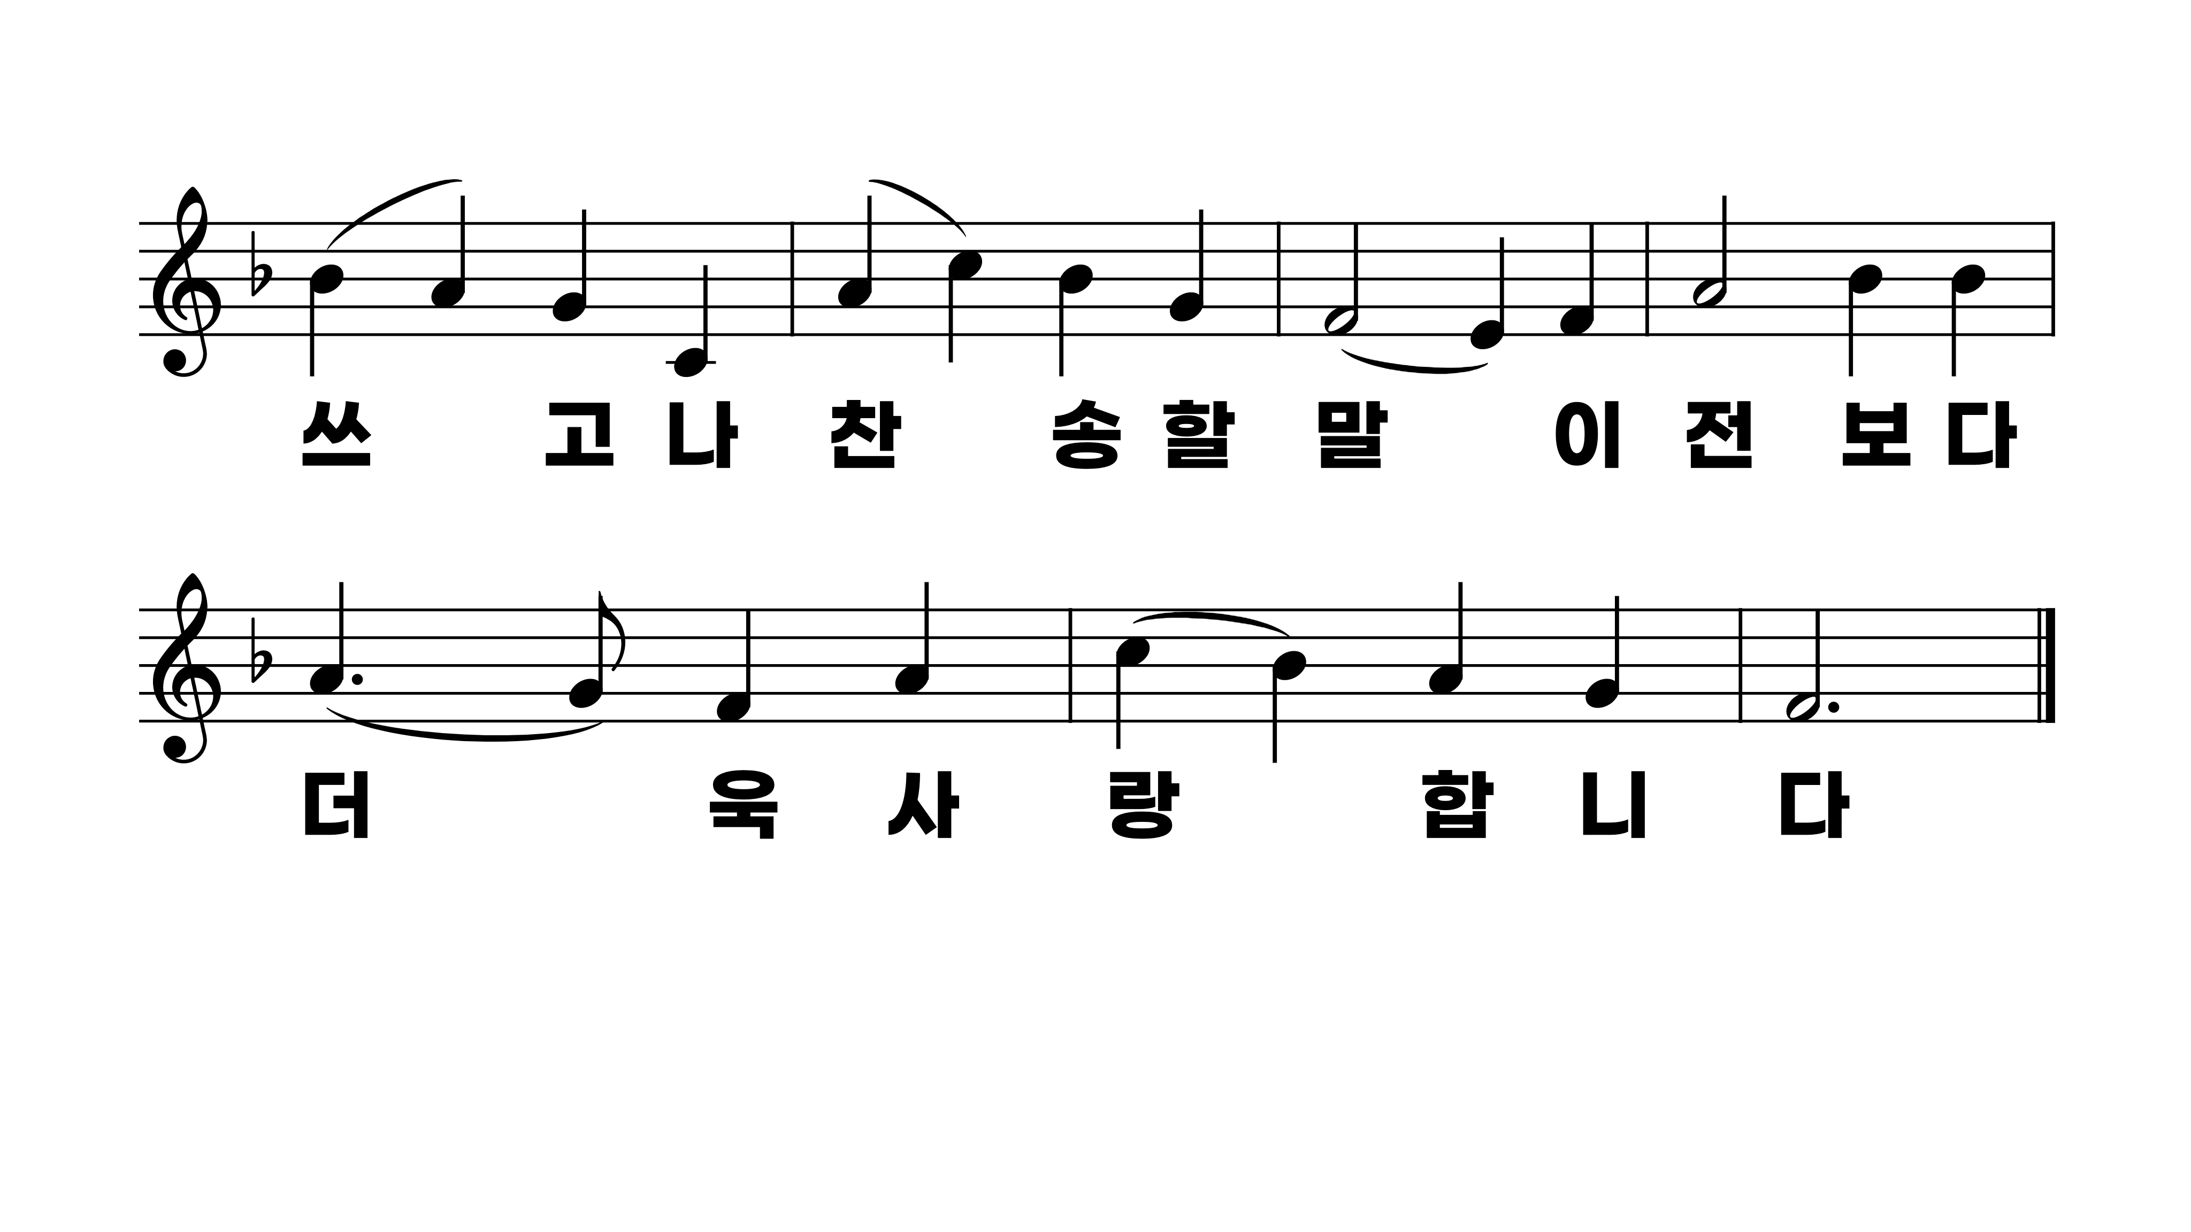
315장 내 주 되신 주를 참 사랑하고
1.내주되신주
2.주날사랑하
3.내평생에힘
4.그영광의나

